Slide 1
«Ребенок учится мыслить, учась говорить, но он также и совершенствует речь, учась мыслить» (Ф. А. Сохин)

Slide 2
Муниципальное казенное дошкольное образовательное учреждение детский сад компенсирующего вида
№ 44 «Родничок»
Семинар-практикум для родителей
«Сами будем больше знать,
будем детям помогать»
Подготовила учитель-логопед
Гончарова Анна Станиславовна
г.Саров
2015

Slide 3
обучение родителей использованию методов и приемов развития связной речи у детей в домашних условиях и максимальное подключение к решению проблемы речемыслительной деятельности;
установление партнерских доверительных отношений с родителями воспитанников.
активное включение родителей в образовательный процесс
Цель: повышение педагогической грамотности родителей в сфере формирования речемыслительной деятельности старших дошкольников с речевыми нарушениями
З
А
Д
А
Ч
И

Slide 4
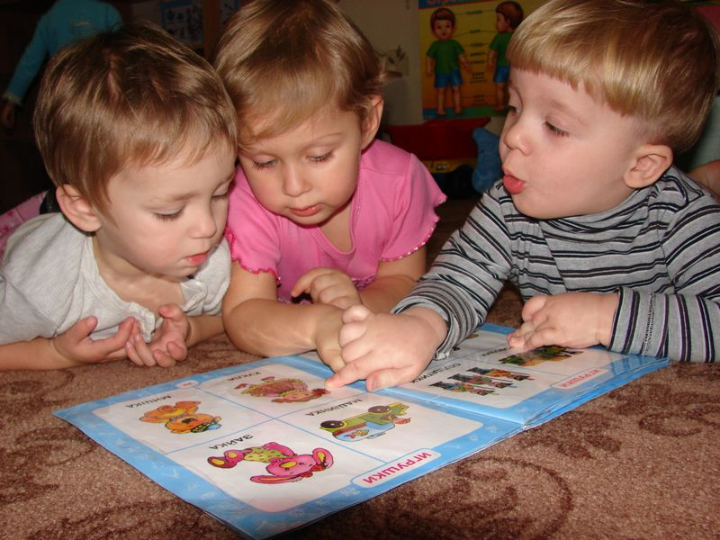
Актуальность
Изменение коммуникативного пространства России, интеграция новых технологий повлекли за собой потребность общества в активных, конкурентоспособных, творческих людях. Педагогика как основная область знаний, отвечающая за обучение и воспитание такой личности, гибкой, готовой к принятию неординарных решений, не боящейся перемен, отреагировала на эту ситуацию повышением уровня образования и воспитания, поиском новых путей в обучении и подходов в воспитании современного человека.
Современная педагогическая наука направляет все свои усилия на активизацию различных видов деятельности в процессе обучения и воспитания, среди которых важное место занимает проблема активизации речемыслительной деятельности.
Теоретическое обоснование
Во многих теоретических исследованиях, посвященных мышлению и речи детей с тяжелыми нарушениями речи, говориться о невозможности развития мышления без речи и наоборот - усвоение речи без мышления.
Процесс активизации речемыслительной деятельности помогает скорейшему достижению наивысших результатов в любом виде деятельности, решение этой проблемы способствует успешной социализации личности ребенка с ограниченными возможностями здоровья, его качественному обучению и эффективному воспитанию, создает предпосылки к успешному дальнейшему обучению.

Slide 5
Проводить занятия можно где угодно и когда угодно: на прогулке, в транспорте, по дороге в гости, к врачу; когда готовите еду, гладите белье, и т. д..
Проводить занятия можно через день, но главное, чтобы вы не бросали их.
Каждое упражнение, должно быть : не продолжительно по времени (2—5 мин) привлекательно по содержанию, разнообразно по видам деятельности .
Как учить ребенка дома?
П
Р
А
В
И
Л
А

Slide 6
отмечать достижения ребенка
надо сделать деятельность интересной, эмоциональной, наглядной
проводить занятия систематически и системно
Чтобы добиться успеха: главное

Slide 7
Упражнения на развитие слухового внимания
Упражнение «Повторяй за мной!»
Ребенок повторяет за вами прямые и обратные слоги, которые вы четко произносите, меняя интонацию .
Инструкция ребенку: слушай меня внимательно и повторяй за мной.
AT - произносите с восклицательной интонацией, затем повтор ребенка, ТА - произносите с вопросительной интонацией, затем повтор ребенка.
2. Затем ребенку предлагаются слоговые цепочки .
Инструкция ребенку: слушай меня внимательно и повтори за мной цепочку слогов:
па — та — ша
фа — ка — са
ба — ду — ро

Slide 8
Упражнения на обогащение словарного запаса
1. Упражнение « Вид-вид»
Инструкция ребенку: «Назови предметы посуды» • Для закрепления в пассивном и активном словаре обобщающих понятий полезно познакомить детей со стихотворениями, в которых перечисляется несколько предметов, соответствующих названному обобщенному понятию.
Ты знаешь, какая бывает посуда? И как без нее нам приходится туго? Попробуй поесть без тарелки и ложки... Без миски никак не накормишь и кошки!
Кофейники, чайники, чашки, стаканы — О них вспоминаем мы утречком рано. Кастрюли, салатницы, вилки, ножи... Всегда всю посуду в порядке держи!
И в завершение можно у ребенка спросить: «А теперь назови, какая у нас есть посуда?»
2. Упражнение «Что лишнее?»
Для формирования у ребенка обобщающих понятий важно научить его объединять предметы в однородную группу по их назначению, функции, которую они выполняют в жизни человека и т. д. Результаты группировки закрепляются обобщающими словами: животные, мебель, посуда, одежда, обувь, птицы и др. Работу в этом направлении хорошо проиллюстрирует задание на выделение лишнего предмета:
Инструкция ребенку: Давай-ка подумаем, что же здесь лишнее: Картофель, пила, огурец, помидор... Три из картинок подружатся с пищею, А для четвертой подходит топор.
Решим и другую задачу на лишнее: Клубника, малина, черника и кот... Какие картинки подружатся с вишнею? Какая с животными в дружбе живет? Для речевого развития, расширения словарного запаса детей, объясните, что одно и то же слово может иметь несколько значений: листок — бумаги, дерева, тетрадки; ручка — у кружки, кувшина, двери, ребенка; дно — у реки, моря, кастрюли, стакана и др. Или предложите ребенку пары слов, в которых надо установить, является ли один из названных объектов частью другого или нет: дом — крыша, ложка — тарелка, хлеб — крошка, стол — ножка, тетрадь — книга.

Slide 9
Упражнение на развитие внимания, навыков звукобуквенного анализа
Упражнение «Угадай слово»
Инструкция ребенку: «Я буду называть слово по звукам. Слово будет обозначать предмет, который ты должен найти на картинке или показать его в комнате (на улице)».
к-о-т = кот с-т-о-л = стол р-ы-б-а = рыба
Можно так, по звукам, проговорить любое слово. Ребенок должен отгадать его. А потом поменяйтесь с ребенком ролями. Пусть он теперь произносит слово по звукам, а вы отгадываете: «А теперь ты загадай мне какое-нибудь слово».

Slide 10
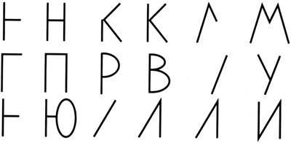
Упражнения на развитие зрительного восприятия
Упражнение «Прятки»
Инструкции ребенку: «Какие буквы ты видишь? Покажи и обведи карандашом каждую из них».
Упражнение «Дорисуй букву»
Инструкции ребенку: «Добавь недостающую часть фигуры, чтобы получилась буква».

Slide 11
Упражнение на отработку слитного чтения и развития речи
Упражнение «Составь слово»
Инструкция ребенку: «Составь из слогов слово и придумай с ним предложение».
со-ва ла-па ма-ши-на
Уточните с ребенком значение получившихся слов.

Slide 12
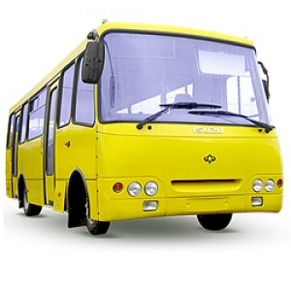
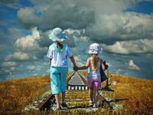
Упражнение на развитие логического мышления
Упражнение «В чем разница?»
Инструкция ребенку: «Послушай, повтори и объясни разницу в словах».
Автобус шел по дороге. Человек шел в гости. Вова перенес тяжелую ангину. Петя перенес груз через дорогу.

Slide 13
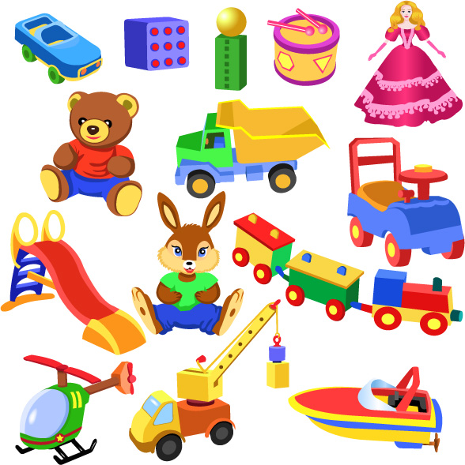
Игры на развитие внимания и памяти
Упражнение «Запомни игрушки»
В произвольном порядке разложите на столе 5—7 предметов (или картинок). Ребенку предложите их рассмотреть (примерно 10 с). Затем, отвернувшись от стола, ребенок должен назвать предметы в заданной последовательности. Варианты игр: • в момент рассматривания предметов (или картинок) ребенок может проговаривать их названия; • после просмотра предметов ребенком поменять их местами, чтобы он потом вспомнил и восстановил их в прежней последовательности; • после того как ребенок рассмотрел предметы (или картинки) и отвернулся, убрать (или добавить) один предмет (или картинку) для того, чтобы он смог определить, какие изменения произошли.
Упражнение «Найди игрушку»
Покажите ребенку 5—6 предметов, затем, когда ребенок отвернется или выйдет, разложите их в разных местах, доступных взору, чтобы он смог найти эти предметы.
Игра может сопровождаться оречевлением ребенком своих действий («Я вижу...», «Я нашел...» и т. д.)

Slide 14
Упражнение на развитие слухового внимания
Упражнение «Слушай звук»
Инструкции ребенку: «Подними руку, когда услышишь в конце слова звук [a]»:
курица волки
медведь лошадь
корова лиса собака кошка сороки
Упражнение «Назови слово»
Инструкции ребенку: «Назови слово, начинающееся на звук [у] и составь с ним предложение».
(утро, умывальник, уши, улитка, утюг...),

Slide 15
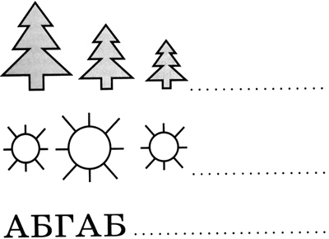
Упражнение на развитие логического мышления
Упражнение « Продолжи ряд»
Инструкция ребенку: «Подумай и продолжи ряд» (до конца строчки):

Slide 16
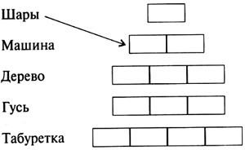
Упражнение на развитие слогового анализа и синтеза слов
Упражнение « Угадай-ка»
Инструкция ребенку: «Отгадай, какое слово к какой схеме относится, соедини слово с соответствующей схемой стрелками».

Slide 17
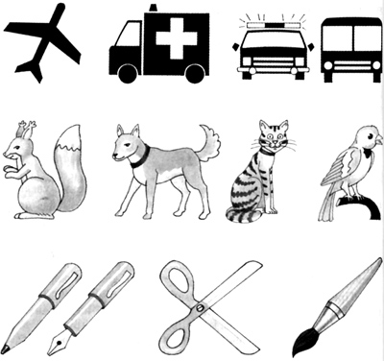
Упражнение на развитие логического мышления
Упражнение «Лишняя картинка»
Инструкция ребенку: «Какая картинка в каждом ряду лишняя (не подходит)? Объясни почему».

Slide 18
Игры на развитие внимания, памяти и общей моторики
Упражнение «Кто за кем? »
Постройте детей в шеренгу из 5—6 человек. Выберите ведущего, который должен посмотреть на строй в течение 40—50 секунд, затем, отвернувшись, перечислить, кто за кем стоит. Вариант: дети меняются местами (2—3 человека или все), а ведущему надо по памяти восстановить шеренгу.
Упражнение «Иголка и нитка»
Ведущий точно повторяет движения (действия) каждого игрока в отдельности.

Slide 19
Упражнения на активизацию словаря
Упражнение « Скажи наоборот»
Инструкция ребенку: «Я буду называть слово, а ты подбирать другое, противоположное по значению. Например: большой дом — маленький дом, длинная улица — короткая улица, много товаров — мало товаров и т. д.»
Называйте предметы, которые вас окружают, в сочетании с различными прилагательными. Постоянные упражнения в подборе антонимов развивают словарь ребенка, его речь.
Плохой мальчик —
хороший мальчик
Неряшливая девочка —
аккуратная девочка
Тяжелая ноша —
легкая ноша.
Упражнение « Скажи ласково»
Инструкция ребенку: «Я буду называть тебе слова, а ты будешь говорить мне эти же слова ласково». Называйте любое слово, обозначающее предмет, а ребенок пусть образует от него новое с уменьшительно-ласкательным значением:
дом — домик
собака — собачка
трава — травка,
травушка, травиночка
улица — улочка и т. д.

Slide 20
Упражнения на активизацию словаря
Упражнение «Длинное предложение»
Инструкция ребенку: «Давай играть в предложения. Будем по очереди называть слова, составляя длинную-предлинную фразу. Надо подбирать слова так, чтобы предложение было бесконечным и нельзя было поставить точку (т. е. чтобы предложение по смыслу не могло быть законченным)».
Например: «Стоял жаркий, длинный, летний, знойный...».

Slide 21
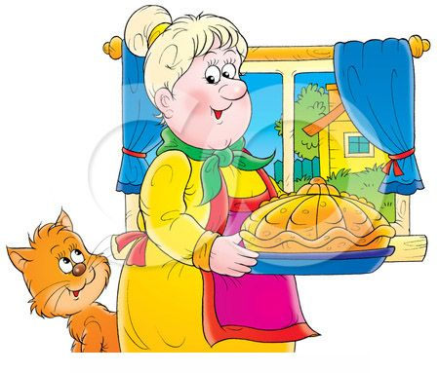
Беседа
Тема «В гости к бабушке»
Представь, во что будет одета бабушка (дедушка)? • Кто еще к ней придет?
• Кто где сядет за столом? • Что же приготовит нам бабушка? Что бы ты хотел попробовать? • Сколько тарелок будет стоять на столе? • Какая посуда есть у бабушки?
• Что у нее дома тебе нравится?

Slide 22
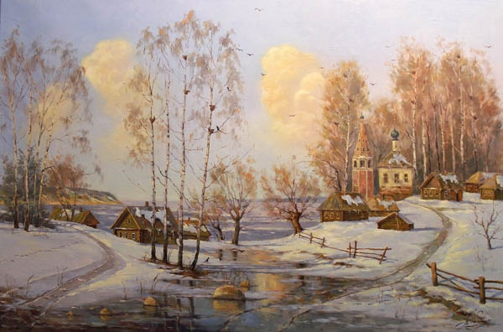
Беседа
Тема «Весенний пейзаж» 1. • Какое это время года? Почему ты так думаешь? • Какое время года будет после весны? А какое было перед весной? • Что изменилось в природе по сравнению с зимой, осенью? 2. Назови весенние месяцы, весенние праздники. 3. Закончи предложение: Наступили весенние деньки, на березах набухли ..., из них появятся… ... . 4. Объясни, почему так говорят: «Увидел грача — весну встречай». 5. Составь рассказ «Однажды весной» про неосторожных детей, которые играли на льдине, а лед был тонкий.
6. Исправь ошибку: Солнце освещается землей. Вода питается растением. 7. Выбери правильное предложение: Грачи прилетели, потому что пришла весна. Пришла весна, потому что грачи прилетели. 8) Объясни, почему снег весной потемнел , и почему он тает?

Slide 23
Упражнение на развитие словаря и грамматического строя речи
Упражнение «Вопрос-ответ»
Инструкция ребенку: «Я буду задавать тебе вопросы, а ты — отвечать на них».
Дерево, куст | — что делают? | Лимон, яблоко | — какие?
Овощи, фрукты | — что делают? | Мед, сахар | — какие?
Дождь, снег | — что делают? | Лает, бегает | — кто?
Корова, лошадь | — что делают? | Сидит, рисует | — кто?
Ковер, скатерть | — что делают? | Спит, лакает | — кто?
Яблоко, груша | — какие? | Моросит, льет | — что?
Чай, вода | — какие? | Кружится, падает | — что?
Лиса, заяц | — какие? | Светит, греет | — что?
Шуба, одеяло | — какие? | Сочное, сладкое | — что?
Лед, снег | — какие? | Желтый, кислый | — что?
Трава, крокодил | — какие? | Большая, грузовая | — что?

Slide 24
Не забывайте о том, что:
1.Развитие у ребенка интереса к языку – это необходимый процесс: объясняйте ему значения слов, показывайте их связь. Следите за грамматической правильностью, связностью речи;
2.Речи нужно уделять как можно больше внимания: наблюдайте ее, исследуйте ее, анализируйте вместе с ребенком. Исследование должно быть спрашиванием и беседой, т.е. диалогом;
3. Помощь ребенку в рассуждениях, объяснениях, доказательствах, ответах на вопросы и в постановке вопросов совершенствуют диалогическую и развивают монологическую речь;
4.Участие в жизни ребенка поможет научить его учиться говорить, слушать и вслушиваться, думать и вдумываться.
Приятного вам общения!
П
А
М
Я
Т
К
А
Д
Л
Я
Р
О
Д
И
Т
Е
Л
Е
Й

Slide 25
Список литературы:
Ахутина Т.В. Исследование речевого мышления в психолингвистике. – М.: «Наука», 1985.
Ишимова О.А., Худенко Е.Д., Шаховская С.Н. Развитие речемыслительных способностей детей. – М.: Просвещение, 2009.
Глухов В.П. Особенности формирования связной речи дошкольников с общим речевым недоразвитием. – М.: МГОПУ, 2001.
Ефименкова Л.Н. Формирование речи у дошкольников: (Дети с общим недоразвитием речи). Кн. для логопеда. – М.: Просвещение, 1981.
Ястребова А.В., Лазаренко О.И. Комплекс занятий по формированию у детей 5 лет речемыслительной деятельности и культуры устной речи. – М.: АРКТИ, 2001.

Slide 26
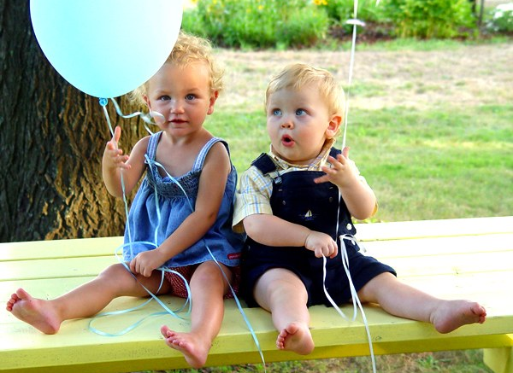
Успехов вам в воспитании своих детей !
Берегите своих детей, Их за шалости не ругайте…………………………………………………………….. Берегите своих детей, Их за шалости не ругайте…………………………………………………… ……. Их за шалости не ругайте………………………………………………………….
Их за шалости не ругайте…………………..................................................
Не ругайте…………………......
Не ругайте…………………......
Не ругайте…………………......

